Slide 1
파이썬 기초
이동준

Slide 2
목차
들어가며
설치 방법
파이썬 기초 문법
자료형
제어문
함수
클래스
모듈
예외처리
pass 키워드
파이썬 데이터 분석 기초
넘파이
팬더스
맷플롯립
마치며

Slide 3
들어가며
파이썬은 기능 구현에 초점을 맞출 수 있도록 만들어진 언어이다.
인공지능과 빅데이터 처리에서 많이 사용됨
수학이나 전체 로직 자체에 집중할 수 있게 해줄 만큼 직관적 언어
문법을 세세하게 다 알기 보단 기본 문법만 알고 기능을 구현하면 된다.
이 시간에 배운 내용 이외의 내용들은 인터넷 예시를 활용한다.
인터넷에 다양한 라이브러리들도 있고 코드들도 많이 있다.
챗봇 구현에 초점을 맞추었으나 데이터 분석 등을 위해서도 본 강의가 도움이 될 수 있다.

Slide 4
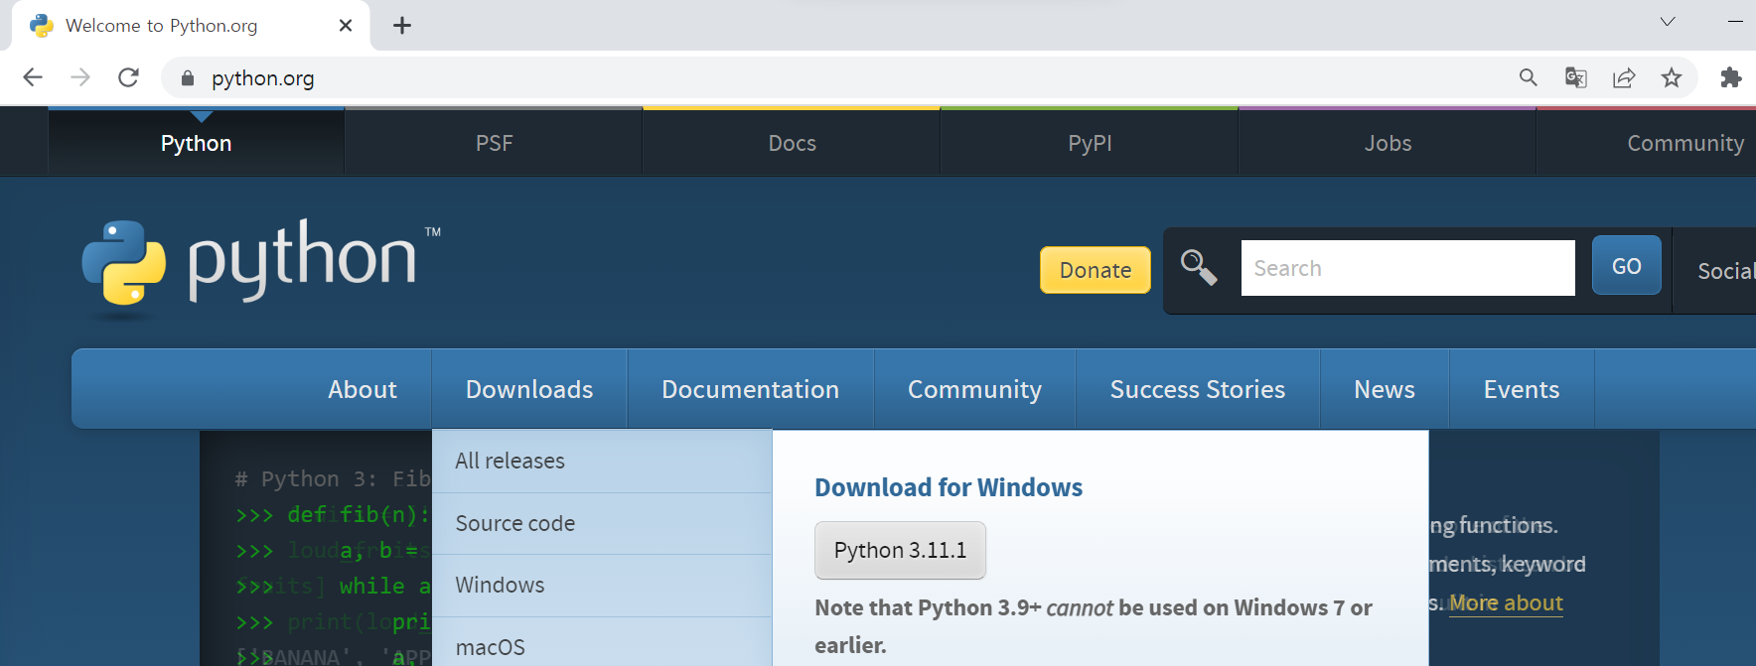
설치 방법 – 파이썬 설치
구글에 python install 이라고 검색하거나 아래 링크로 접속
https://www.python.org/
다운받은 설치 파일을 실행 후, Next를 계속 누르면 설치 완료
환경 변수등도 생각하면 좋으나 그냥 설치해도 문제 없음

Slide 5
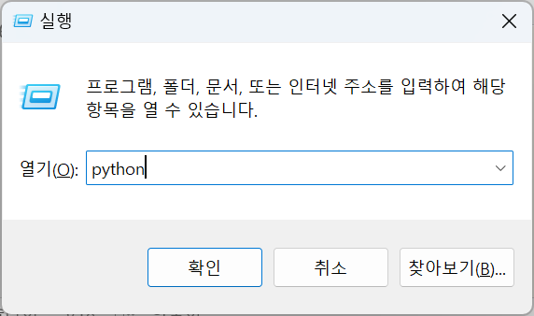
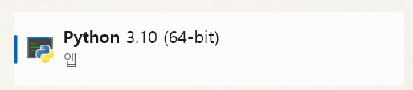
설치 방법 – 파이썬 설치
간단하게 테스트하기 위하여 윈도우 키를 누르고 파이썬을 실행해보기
혹은 윈도우 키+R을 누른 뒤 python을 입력해볼 것

Slide 6
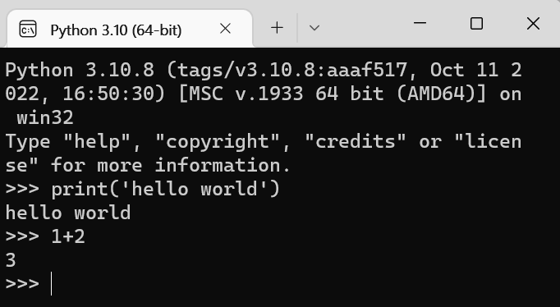
설치 방법 – 파이썬 설치
간단하게 코드를 작성해보기
print(‘hello world’)
1+2
대소문자 주의하여 입력
잘 안 되면 재부팅하거나
해당 상황이나 오류를
구글에 찾아볼 것

Slide 7
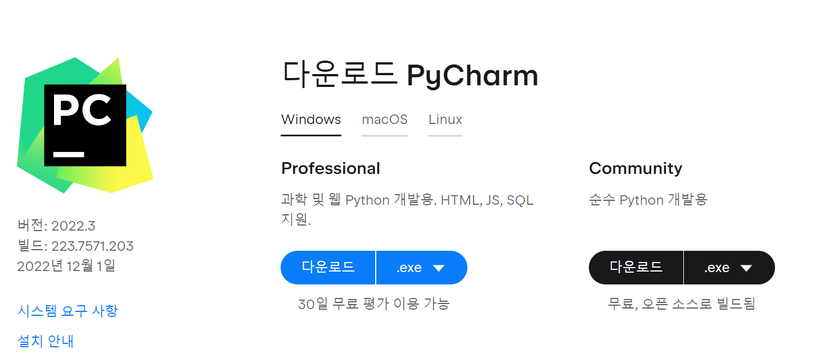
설치 방법 – 파이참 설치
구글에 파이참 검색해서 최신 버전 설치(Community.exe)
2022 구버전에 잠시 버그가 있었으나 이젠 고쳐진 것으로 보임
만약 잘 안 되면 2021버전을 설치할 것

Slide 8



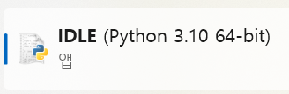

설치 방법 - 기타
아나콘다라는 것을 이용하여 파이썬 개발 환경을 통합 관리하기도 함
이 때 주로 쥬피터 노트북을 사용
Vscode를 이용하여 파이썬을 하기도 한다
잘 연결되면 괜찮으나 연동이 잘 안 되는 경우도 간혹 있다.
입문 단계에선 뭘 해도 상관은 없다
초반엔 앞의 과정에서처럼 pytho을 바로 실행하거나 idle로 실습해도 무리 없다.

Slide 9
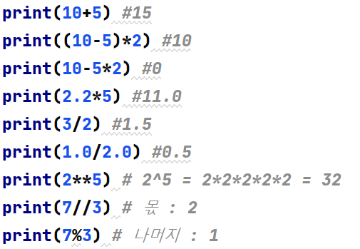
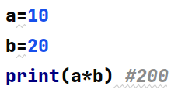
파이썬 기초 문법 - 자료형
숫자 – 출력, 연산, 변수
정수는 소수점이 없고, 실수는 소수점이 있음
변수 a와 b에 각각 값을 대입 후
연산 결과를 출력
숫자 연산 결과를 print로 출력
#은 주석이며, 해당 연산의 결과를
적어둠
변수란?
값을 저장하는 문자이며
보통 영어와 _(밑줄)로 됨

Slide 10
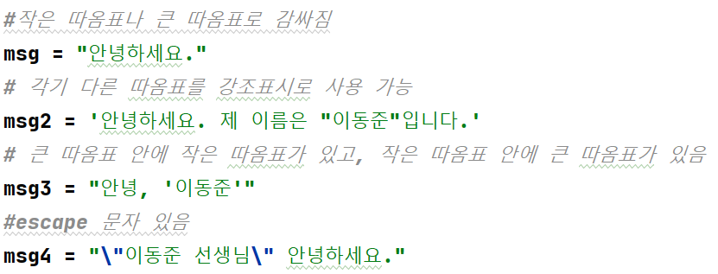
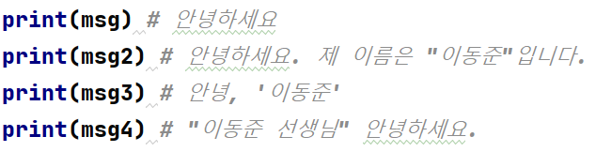
파이썬 기초 문법 - 자료형
문자열 - 기본

Slide 11
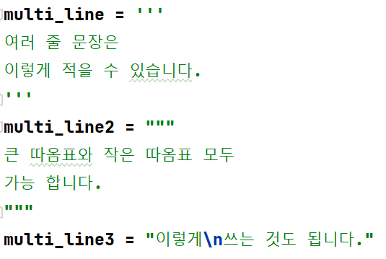
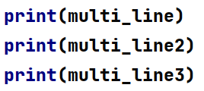
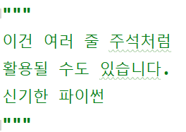
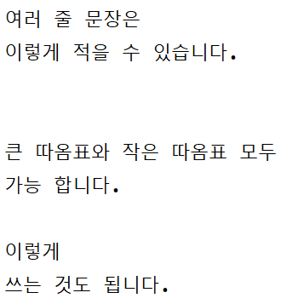
파이썬 기초 문법 - 자료형
문자열 – 멀티 라인

Slide 12

파이썬 기초 문법 - 자료형
문자열 – 곱셈

Slide 13
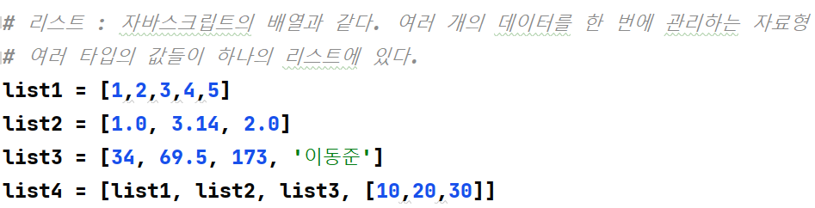
파이썬 기초 문법 - 자료형
리스트 - 정의

Slide 14
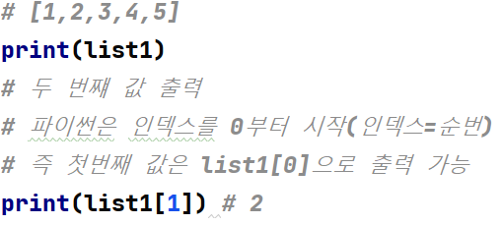
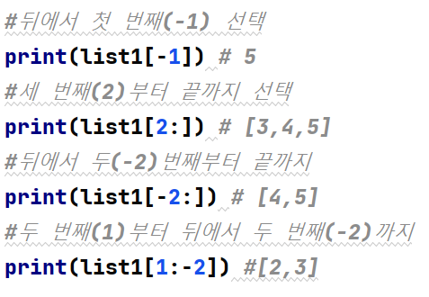
파이썬 기초 문법 - 자료형
리스트 – 인덱스와 슬라이싱
슬라이싱 : 범위를 지정하여 잘라내는 것

Slide 15
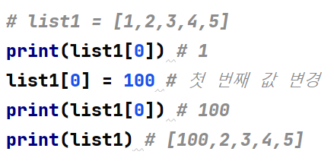
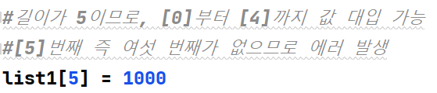
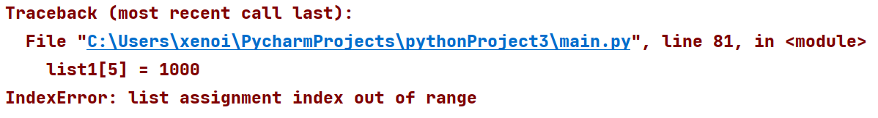
파이썬 기초 문법 - 자료형
리스트 – 값의 수정

Slide 16
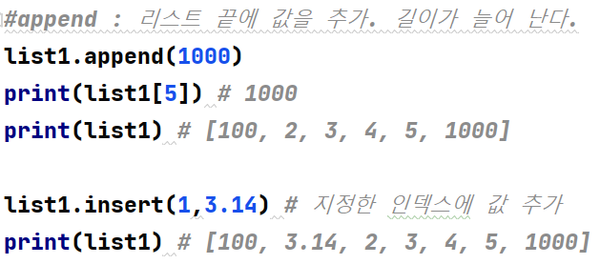
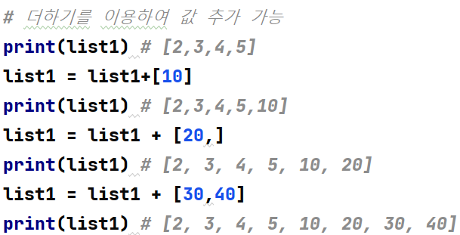
파이썬 기초 문법 - 자료형
리스트 – 값의 추가

Slide 17
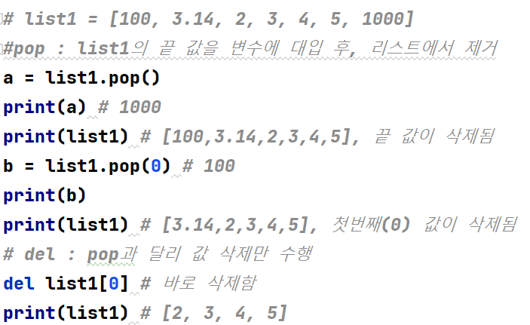

파이썬 기초 문법 - 자료형
리스트 – 값의 삭제 및 리스트의 길이

Slide 18
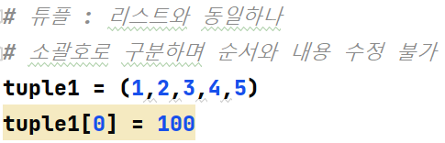
파이썬 기초 문법 - 자료형
튜플 – 정의

Slide 19
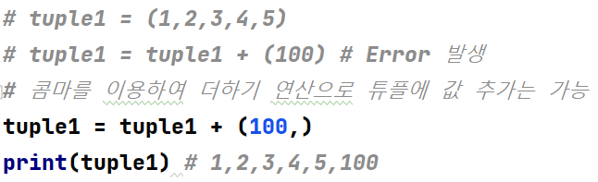
파이썬 기초 문법 - 자료형
튜플 – 값의 추가

Slide 20
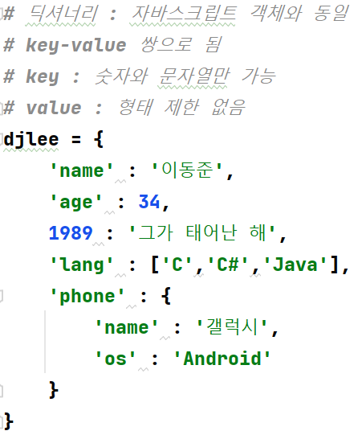
파이썬 기초 문법 - 자료형
딕셔너리 - 정의

Slide 21
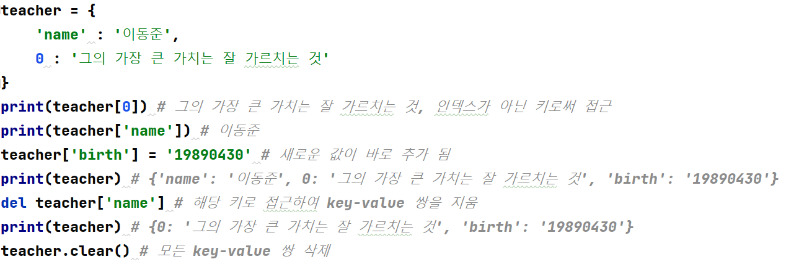
파이썬 기초 문법 - 자료형
딕셔너리 – 추가와 삭제

Slide 22
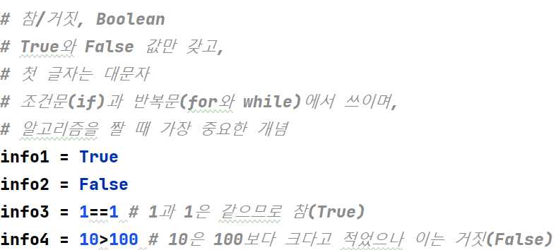
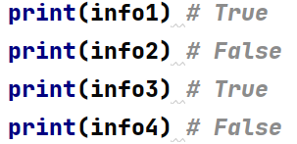
파이썬 기초 문법 - 자료형
참/거짓(Boolean, 불리언)

Slide 23
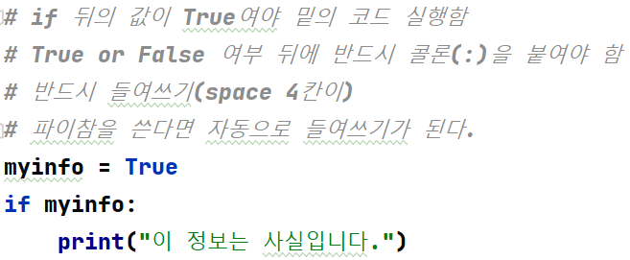
파이썬 기초 문법 – 제어문(조건문)
if – 기본 정의
참고로 파이썬은 switch가 없다.

Slide 24
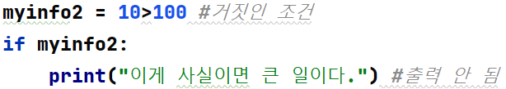
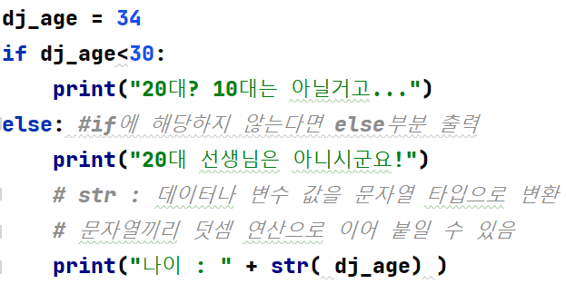

파이썬 기초 문법 – 제어문(조건문)
if – if문과 if-else문

Slide 25
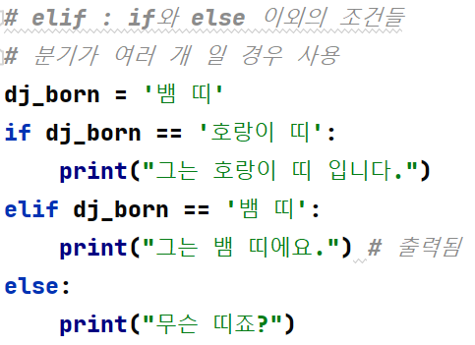
파이썬 기초 문법 – 제어문(조건문)
if – elif문

Slide 26
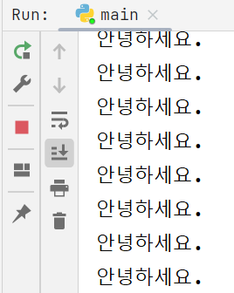
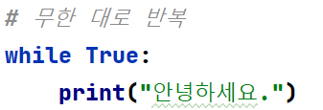
파이썬 기초 문법 – 제어문(반복문)
while – 기본 정의
프로그램 중지 버튼

Slide 27
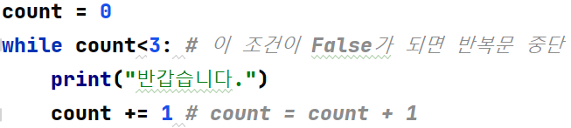
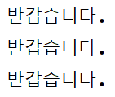
파이썬 기초 문법 – 제어문(반복문)
while – 유한 반복

Slide 28
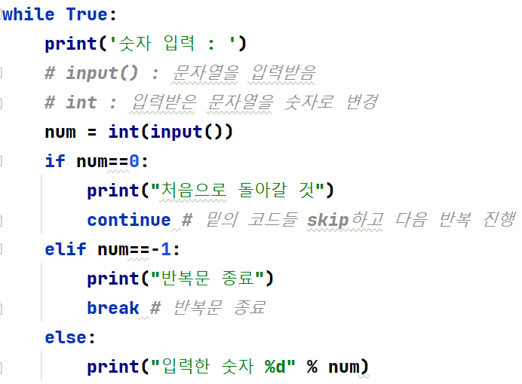
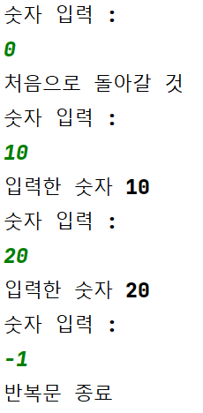
파이썬 기초 문법 – 제어문(반복문)
while – 조건에 의한 반복(continue, break)

Slide 29
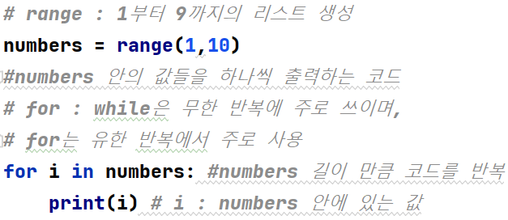
파이썬 기초 문법 – 제어문(반복문)
for - 정의

Slide 30
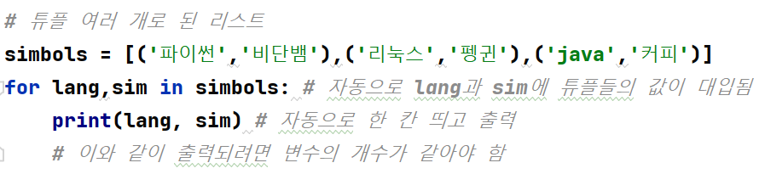
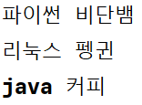
파이썬 기초 문법 – 제어문(반복문)
for – 여러 개의 값 출력

Slide 31
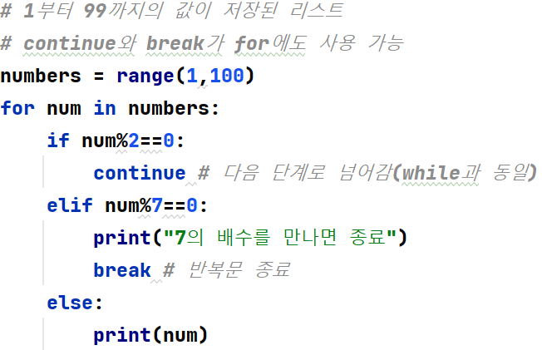
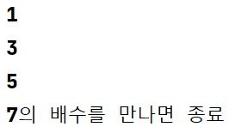
파이썬 기초 문법 – 제어문(반복문)
for – continue, break

Slide 32
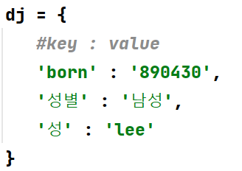
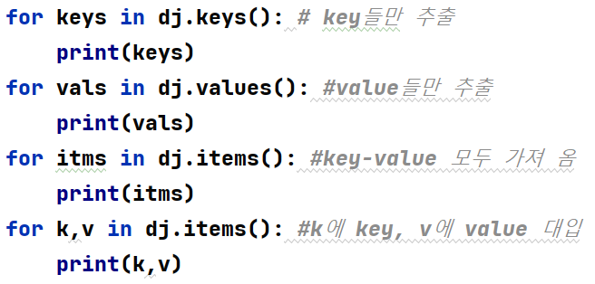
파이썬 기초 문법 – 제어문(반복문)
for – 딕셔너리 값들 반복

Slide 33
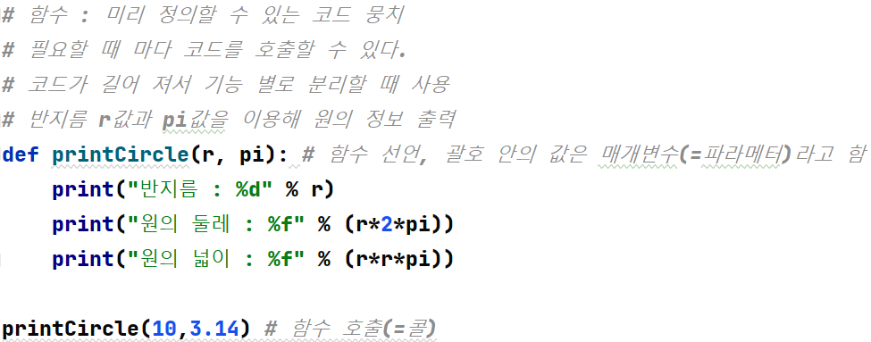
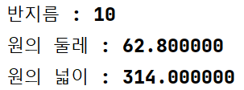
파이썬 기초 문법 - 함수
함수 – 기본 정의

Slide 34
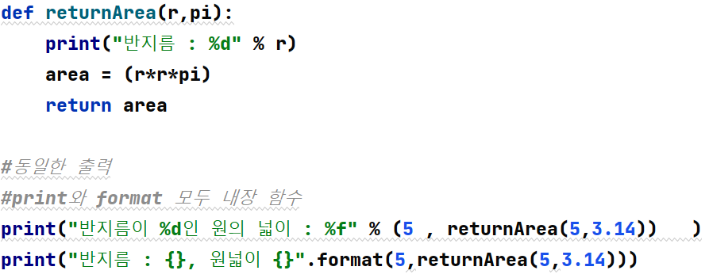
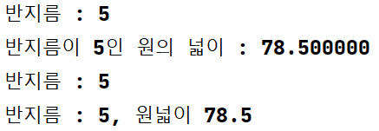
파이썬 기초 문법 - 함수
함수 – 반환 값
area 값을 반환(return)

Slide 35
파이썬 기초 문법 - 함수
내장 함수
앞서 사용한 str,int,print, format, input() 등
파이썬에서 미리 정의한 함수들
enumerate, find, filter, map 등을 알면 좋음
필요할 때 마다 찾아서 사용하면 됨

Slide 36


파이썬 기초 문법 - 함수
내장 함수 – enumerate
※ format의 순서 지정 가능 {0}, {1},…

Slide 37


파이썬 기초 문법 - 함수
내장 함수 – find, filter

Slide 38

파이썬 기초 문법 - 함수
lambda

Slide 39

파이썬 기초 문법 - 함수
lambda map

Slide 40

파이썬 기초 문법 - 클래스

Slide 41

파이썬 기초 문법 - 클래스

Slide 42




파이썬 기초 문법 - 모듈

Slide 43

파이썬 기초 문법 - 모듈

Slide 44


파이썬 기초 문법 – 예외 처리
Try catch

Slide 45


파이썬 기초 문법 – 예외 처리
Try catch finally

Slide 46




파이썬 기초 문법 – pass 키워드
pass 키워드
해당 부분에 대해서 아무 것도 구현하지 않는 것

Slide 47




파이썬 기초 문법 – pass 키워드
pass 키워드
continue와 다름 : pass 키워드 밑에 있는 내용들도 모두 실행
짝수인 경우 아무 것도 하지 않음
짝수인 경우 print(i)를 생략

Slide 48

파이썬 데이터 분석 기초 - 넘파이
벡터 및 행렬 연산
팬더스나 맷플롯립에서도 사용되고 있음
배열로써 행렬을 표현
alt + enter 누르고 Install 선택하여 필요 라이브러리 설치
pip 이용하여 설치해도 되나 이렇게 해도 됨

Slide 49



파이썬 데이터 분석 기초 - 넘파이
넘파이 배열 및 행렬
$$\left\{\begin{matrix}1 & 2 & 3 \\ 4 & 5 & 6\end{matrix}\right\}$$

Slide 50





파이썬 데이터 분석 기초 - 넘파이
행렬 합
$$\left\{\begin{matrix}10 & 20 & 30 \\ 40 & 50 & 60\end{matrix}\right\}$$
$$\left\{\begin{matrix}1 & 2 & 3 \\ 4 & 5 & 6\end{matrix}\right\}$$
+
=
$$\left\{\begin{matrix}11 & 22 & 33 \\ 44 & 55 & 66\end{matrix}\right\}$$

Slide 51





파이썬 데이터 분석 기초 - 넘파이
행렬 곱
$$\left\{\begin{matrix}10 & 20 \\ 30 & 40 \\ 50 & 60\end{matrix}\right\}$$
$$\left\{\begin{matrix}1 & 2 \\ 3 & 4\end{matrix}\right\}$$
+
$$\left\{\begin{matrix}70 & 100 \\ 150 & 220 \\ 230 & 340\end{matrix}\right\}$$
=

Slide 52




파이썬 데이터 분석 기초 - 넘파이
스칼라 곱
$$\left\{\begin{matrix}1 & 2 \\ 3 & 4\end{matrix}\right\}$$
$$\left\{\begin{matrix}10 & 20 \\ 30 & 40\end{matrix}\right\}$$
10
=

Slide 53
파이썬 데이터 분석 기초 - 팬더스
데이터 분석 및 처리에 많이 쓰이는 라이브러리
행렬 데이터 및 대용량 데이터 처리 용이
Series, DataFrame, Panel 중 Series와 DataFrame이 주로 쓰임

Slide 54


파이썬 데이터 분석 기초 - 팬더스
Series : 1차원 데이터
인덱스와 데이터 쌍으로 저장 가능

Slide 55




파이썬 데이터 분석 기초 - 팬더스
DataFrame : 2차원 데이터
행방향 인덱스, 열방향 인덱스와 각 데이터 쌍으로 저장 가능

Slide 56



파이썬 데이터 분석 기초 - 맷플롯립
데이터를 플롯이나 차트로 시각화하는 도구

Slide 57


파이썬 데이터 분석 기초 - 맷플롯립
2차 함수 그래프

Slide 58


파이썬 데이터 분석 기초 - 맷플롯립
바 차트

Slide 59


파이썬 데이터 분석 기초 - 맷플롯립
바 차트

Slide 60
마치며
파이썬에는 레퍼런스가 많으므로 더 필요한 건 구글링해서 사용할 것
챗봇 제작에 필요한 선행 지식 습득 완료
플라스크를 알면 좋지만 잘 몰라도 쓸 수 있음
심화된 챗봇 구현을 원한 다면 토크나이징, 임베딩, 텍스트 유사도와 딥러닝을 볼 것
인공지능, 빅데이터 처리 혹은 데이터 분석을 위한 기초는 익히게 됨
일상적인 수준의 간단한 분석은 가능
심화된 분석을 하고 싶다면 심화된 수학 내용을 배워야 함
컴퓨터학부 졸업학기 혹은 대학원생 이상의 수준을 요구
파이썬 문법들 출처 : 처음 배우는 딥러닝 챗봇(조경래, 한빛미디어)
챗봇을 맛보기에 좋은 책

